Slide 1
Autores:
Fernanda Ribeiro Bárbara Caetano Melise Paula Guilherme Xavier Rafael Oliveira

Slide 2
Agenda
O que é Visualização de Informação?
Percepção e Visualização de Informação
Visualização na prática
Bons e Maus exemplos
Metodologias para desenvolvimento/criação de Visualização de Informação
Ferramentas e Recursos

Slide 3
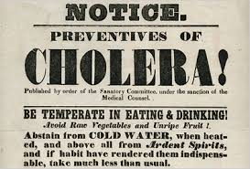
Visualização de Informação
Um pouco de história ...
Em 1854, um surto de cólera matou 616 pessoas em Londres
John Snow: físico que contestava a atribuição do miasma como agente da doença
Dados sobre a quantidade de mortes para cada endereço foram mapeados
Fonte: http://public.tableau.com/s/gallery/mapping-1854-cholera-outbreak
Notes:
Historicamente, a visualização de informação vem sendo usada como ferramenta decisiva e fundamental em diferentes processos. Um dos exemplos pioneiros é denominado na literatura como mapa de Snow.
Londres em 1854 após Revolução Industrial era marcada pelo crescimento populacional caótico e desorganizado, não havia tratamento de esgoto e a proliferação de doenças era muito comum. Neste mesmo ano, um surto de cólera matou 616 pessoas. John Snow era um físico que contestava a atribuição do miasma como agente da doença. Para refutar esta hipótese, o físico coletou e tabelou os dados sobre a quantidade de mortes em cada endereço. Depois disto, ele elaborou uma mapeamento destes dados incluindo a localização das fontes de água distribuídas no bairro. Ao analisar este mapeamento, foi possível observar que a maioria das mortes se concentravam próximas a uma determinada fonte. A partir desta informação, foi constada que a fonte de água estava contaminada. O surto foi controlado logo após as autoridades terem interditado a fonte.

Slide 4
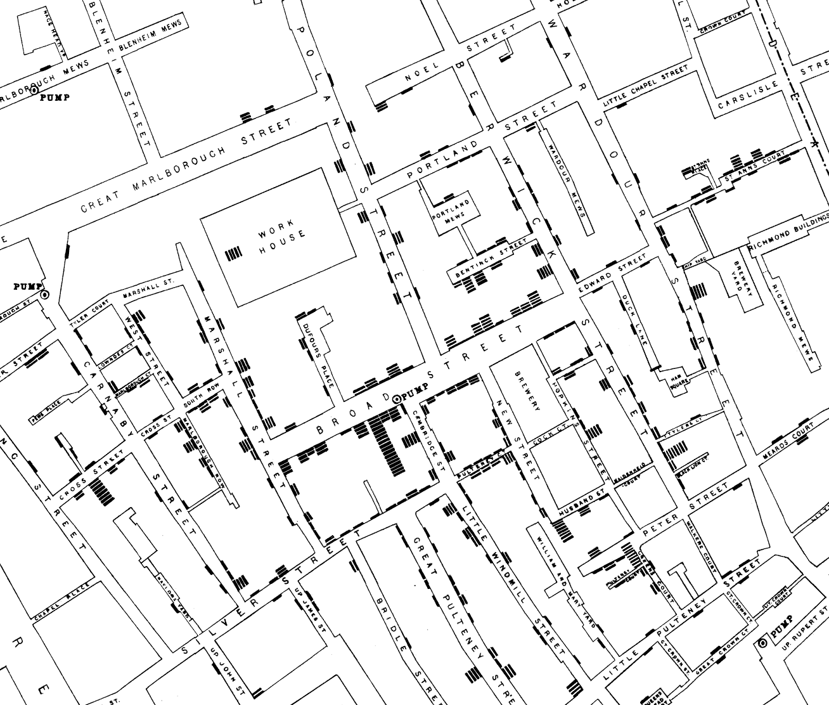
Mapa de Snow
Cada linha representa uma morte
Maior concentração de mortes era próximo a um poço d’água contaminada

Slide 5
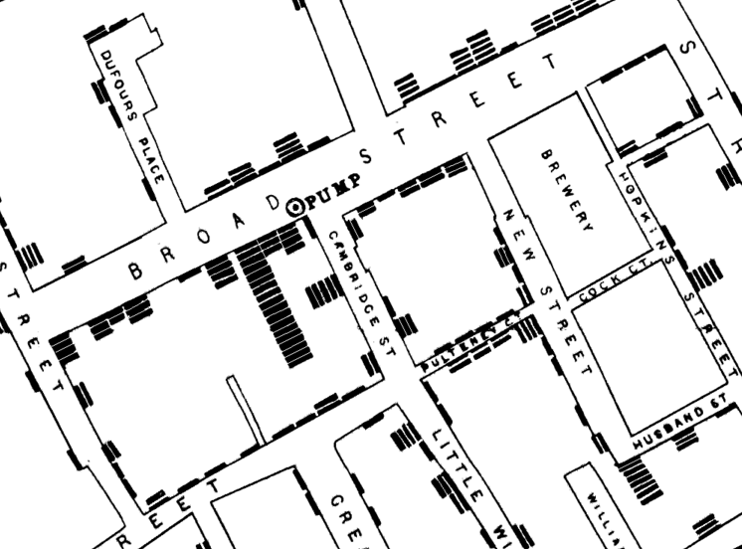
Mapa de Snow
Cada linha representa uma morte
Maior concentração de mortes era próximo a um poço d’água contaminada

Slide 6
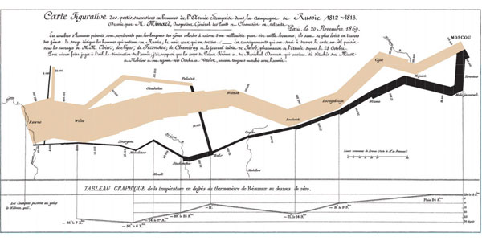
1869: Mapa da campanha russa de Napoleão
Notes:
Outro exemplo histórico e clássico foi o mapa elaborado por Charles Minard na campanha russa de Napoleão. Minard faz vívidas comparações: no início da campanha, 422 000 soldados cruzaram o rio Niémen (ilustrado pelo número e pela espessura do traço castanho). No fim, regressaram apenas 4 000 (indicado pelo número e pela espessura do traço preto).

Slide 7

Visualização de Informação
Visualizar
Formar uma imagem mental
Transformar conceitos abstratos em imagens mentalmente visíveis
Usar os estímulos provenientes dos olhos para criar uma imagem visual
Notes:
Contudo, é importante saber exatamente o que o termo representa. De acordo com o dicionário (http://www.dicio.com.br/), visualizar significa transformar conceitos abstratos em imagens mentalmente visíveis ou formar uma imagem mental. Nesta definição, estão incluídas quaisquer representações feitas através de imagens podendo ser geradas até mesmo por alucinações. Contudo, a visualização de dados se refere ao uso dos estímulos proveniente dos olhos para criar uma imagem visual. Desta forma, a visualização de dados extrapola o conceito de representação gráfica.
Fonte da imagem: https://aldobarreto.wordpress.com/2013/08/17/uma-diferenca-entre-visualizacao-da-informacao-e-arquitetura-de-informacao/

Slide 8
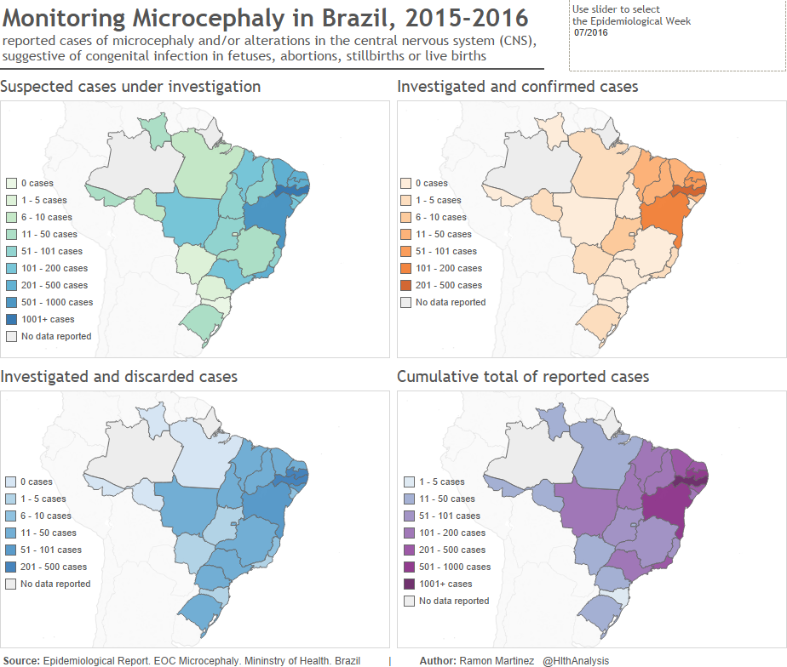
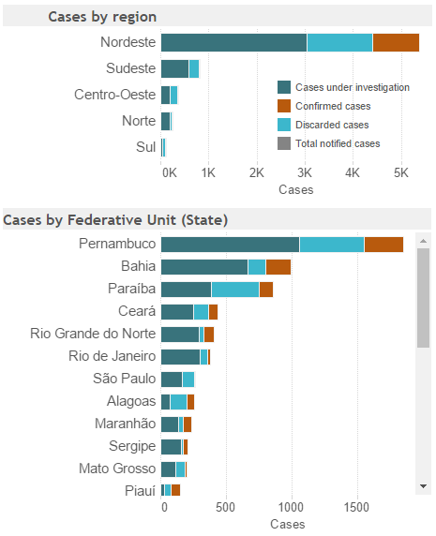
Visualização de Informação
Representa dados abstratos
Dados sem representação geométrica correspondente ao mundo físico
Exemplo: casos de microcefalia no Brasil
Notes:
A visualização de informação representa dados abstratos para os quais, geralmente, não existe uma representação visual óbvia e geométrica correspondente no mundo físico [Valiati 2008]. De acordo com Nascimento e Ferreira (2005), neste caso, a representação visual pode ser gerada com base nos relacionamentos e informações inferidos acerca dos dados abstratos. Exemplos de dados abstratos são: os resultados de um questionário ou uma base de dados dos empregados de uma empresa contendo nome, endereço, salário e outros atributos [Voigt et al. 2012].
Do Nascimento, H. A. and Ferreira, C. B. (2005). Visualização de Informações–uma abordagem prática. In XXV Congresso da Sociedade Brasileira de Computação, XXIV JAI. UNISINOS, S. Leopoldo–RS.
Valiati, E. R. de A. (2008). Avaliação de usabilidade de técnicas de visualização de informações multidimensionais. Universidade Federal do Rio Grande do Sul.
Voigt, M., Pietschmann, S., Grammel, L. and Meißner, K. (30 jan 2012). Context-aware Recommendation of Visualization Components. . http://www.thinkmind.org/index.php?view=article&articleid=eknow_2012_5_10_60055, [accessed on Sep 20].

Slide 9
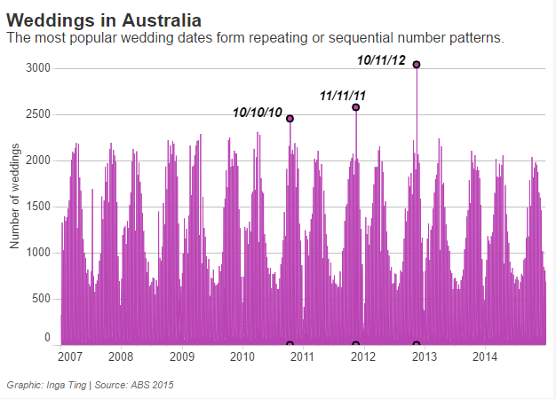
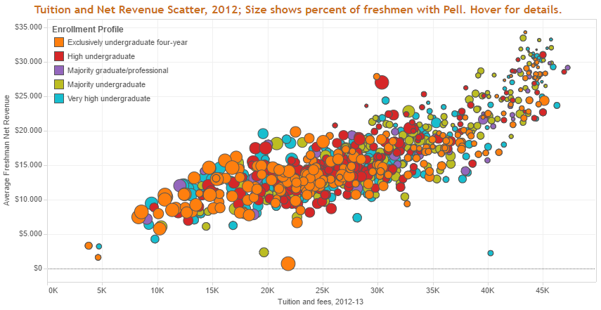
Análise Exploratória de Dados
Abordagem para analisar dados em busca de padrões, tendências
Emprega técnicas (como histograma, gráfico de dispersão) para
Maximizar ideias (insights) sobre o conjunto de dados
Detectar anomalias e outliers
Extrair variáveis importantes
Notes:
O termo análise exploratória de dados (do inglês Exploratory Data Analysis – EDA) foi apresentado por John Tukey (1981) como uma abordagem para analisar dados em busca de padrões, tendências e comportamentos. [Yamaguchi 2010]. De acordo com Filliben (2004), EDA emprega uma variedade de técnicas (a maioria gráficas) para maximizar: as ideias sobre o conjunto de dados, a detecção de outliers e anomalias, a extração de variáveis importantes e o desenvolvimento de modelos.
Técnicas empregadas: histograma, gráfico de dispersão
Fonte das imagens:
1. http://public.tableau.com/s/gallery/how-much-cash-does-freshman-generate
2. http://public.tableau.com/s/blog/2016/02/what-expect-data-storytelling-2016
Filliben, J. J. (2004). What is EDA? http://www.itl.nist.gov/div898/handbook/eda/section1/eda11.htm, [accessed on Apr 3].
Yamaguchi, J. K. (2010). Diretrizes para a escolha de técnicas de visualização aplicadas no processo de extração do conhecimento. Programa de Pós-Graduação em Ciência da Computação.

Slide 10
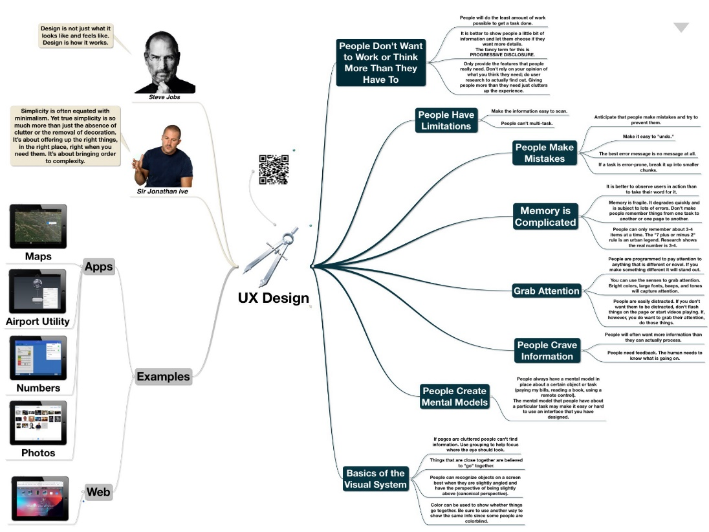
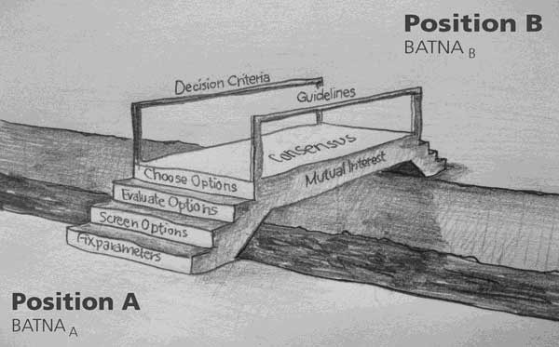
Visualização do Conhecimento
Auxilia o processo de criação e compartilhamento de conhecimento
Uso de representações visuais para criar, integrar e aplicar conhecimento
Formatos visuais utilizados: esboços, diagramas, mapas mentais, metáforas visuais
Notes:
O termo visualização do conhecimento refere-se ao uso de representações visuais para criar, integrar e aplicar conhecimento, particularmente no contexto de gerenciamento. Segundo Eppler (2011), a definição do termo visualização do conhecimento não está limitada a imagens baseadas em computador e o principal objetivo dessa área é auxiliar o processo (inerentemente social) de criação e compartilhamento de conhecimento. Exemplo de formatos visuais que podem ser empregados para alcançar esse objetivo: esboços, diagramas, mapas mentais, metáforas visuais e diagramas conceituais (Eppler, 2006).
Fonte das imagens:
1. https://inotes4you.files.wordpress.com/2014/04/20140419-205613.jpg
2. http://www.knowledge-communication.org/gallery.html

Slide 11
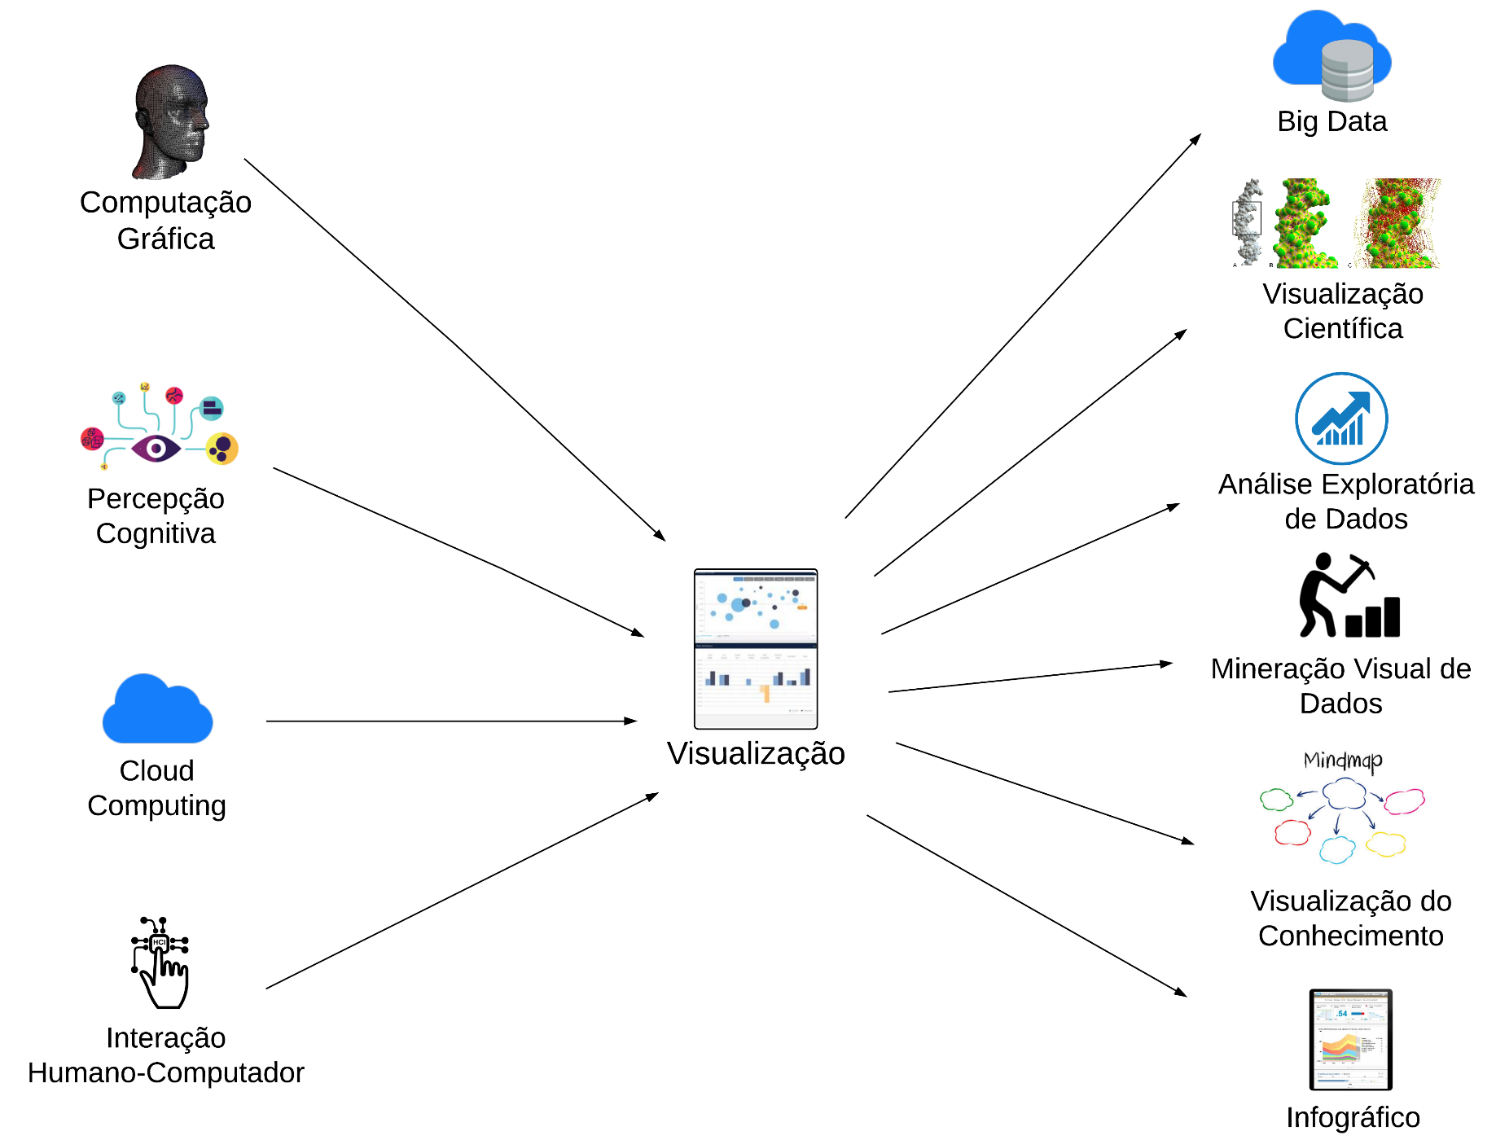
Visualização de Informação
Áreas de Aplicação
Requisitos

Slide 12


Visualização de Informação
Ferramenta Cognitiva que utiliza a percepção visual para criação do conhecimento
Visualização
Notes:
A visualização de informação pode ser considerada uma ferramenta cognitiva que proporciona a criação do conhecimento através da intepretação da abstração gerada pela percepção visual. Além disso, a visualização estimula um processo interpretativo já que a partir de um conjunto de dados, será gerada uma intepretação visual que deverá ampliar a capacidade cognitiva através do estímulo visual (Alexandre, Tavares, 2008).
Contudo, a percepção e a criação do conhecimento a partir de uma representação gráfica não são fenômenos arbitrários, se baseiam em diversos princípios. Logo, ao elaborar uma visualização de informação é importante considerar estes aspectos.
Texto copiado do trabalho do Alexandre que devemos achar referência:
A visualização explora principalmente o sentido humano que possui maior aptidão para captação de informação temporal: a visão. Além de ser o primeiro componente do sistema sensorial, a visão é o sentido adquirido mais rapidamente pelo cérebro e possui ainda capacidade de paralelismo; isto é, mesmo tendo a atenção focada num determinado ponto de uma cena visual, o que lhe circunvizinha, num raio bastante largo, também é alvo do sistema de visão.
Shimpenom P., Ezer , N. Improving the User Interface through Gestalt Design Principles, Proceedings of IEEE 26th Annual Software Technology Conference, 2014, Long Beach, California, USA, 31 March-3 April 2014
Alexandre, D. S., & Tavares, J. M. R. S. (2007). Factores da percepção visual humana na visualização de dados. Trabalho apresentado no Congresso de Métodos Numéricos em Engenharia, XXVIII Congresso Ibero Latino-Americano sobre Métodos Computacionais em Engenharia, Porto, Portugal

Slide 13
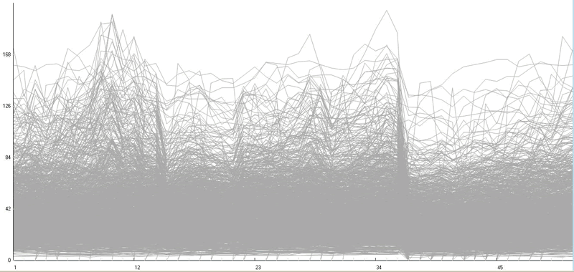
Visualização de Informação
Mantra da Visualização (Shneiderman, 1996 )
Primeiro: Visão Geral
Zoom e Filtragem, Só depois, os Detalhes
Variação de 1430 ações durante 52 semanas
Notes:
Em 1996, Shneiderman, ao estabelecer um guia/roteiro para a construção de visualizações, definiu um princípio básico que foi reconhecido como o Mantra da Visualização: primeiro, visão geral, zoom e filtro, depois, detalhe o que for de interesse. Em 2006, Stephen Few explicou o mantra através de um exemplo. A figura ilustra a variação ds valores de 1430 ações durante 52 semanas e foi elaborada usando o TimeSearcher 2. Obviamente, a figura não é adequada para comparar valores de ações específicas. Mas permite obter várias conclusões a respeito dos dados, por exemplo,: a maior concentração de valores está no intervalo entre 7 e 80 dolares, próximo à 10º semana, houve um pico de atividade.
Depois de ter uma visão geral dos dados, o próximo passo é focar em algum ponto e examiná-lo com mais detalhes. O foco deve variar em função do interesse. No exemplo dado pelo autor, o foco foi dado no período próximo às dez semanas.
B. Shneiderman, The Eyes Have It: A Task by Data Type Taxonomy for Information
Visualizations, pp. 336, IEEE Symposium on Visual Languages, (1996).
[Few, 2006] Stephen Few, The Surest Path to Visual Discovery, Business Intelligence Network (b-eye-network), Created at: April 11, 2006, Retrieved at: April 19, 2006.
336, IEEE Symposium on Visual Languages, (1996).

Slide 14
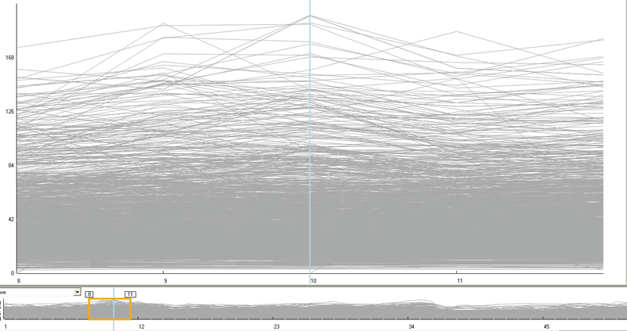
Visualização de Informação
Mantra da Visualização (Shneiderman, 1996 )
Primeiro: Visão Geral
Zoom e Filtragem, Só depois, os Detalhes
Foco entre a 8ª e 12ª semana
Notes:
Desta forma, o foco foi dado entre a 8ª e 12ª semana. Veja que a barra logo abaixo da figura mostra o foco em relação ao período original de maneira que o visualizador reconheça este período como sendo parte de um todo.

Slide 15
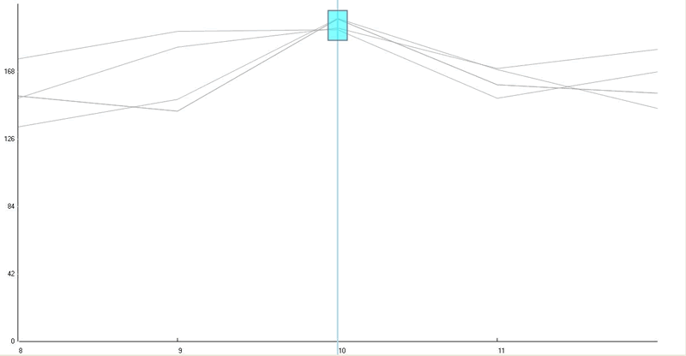
Visualização de Informação
Mantra da Visualização (Shneiderman, 1996 )
Primeiro: Visão Geral
Zoom e Filtragem, Só depois, os Detalhes
Seleção das ações com maiores valores entre a 8ª e 12ª semana
Notes:
Depois disto, foram selecionadas somente as ações com maiores valores na décima semana. O filtro foi aplicado várias vezes até que se chegasse as 4 ações com maiores valores na 10ª semana.

Slide 16
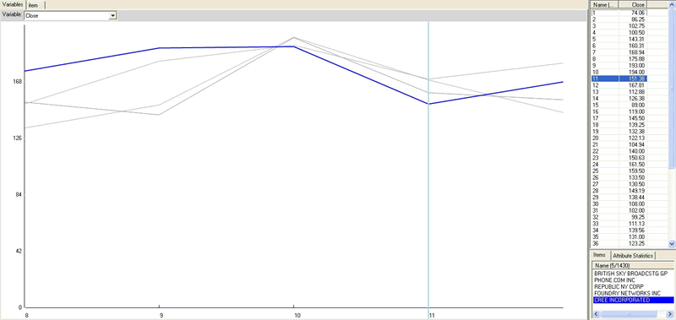
Visualização de Informação
Mantra da Visualização (Shneiderman, 1996 )
Primeiro: Visão Geral
Zoom e Filtragem, Só depois, os Detalhes
Detalhes das ações com maiores valores entre a 8ª e 12ª semana
Notes:
Depois do filtro, são exibidos os detalhes de uma ação em específico (valores por semana e nomes). Na janela de detalhes, são exibidas as ações e seus respectivos valores na semana selecionada (11). Na parte inferior da janela de detalhes, são listadas as ações exibidas na janela principal. A figura permite identificar um detalhe interessante dos dados. Veja que na janela de detalhes, são listadas 5 ações, mas aparecem 4 linhas na janela principal. Ao selecionar as demais ações, é possível perceber que uma mesma linha representa duas ações diferentes. Esse detalhe pode estimular uma nova investigação iniciando um novo ciclo de análise.

Slide 17
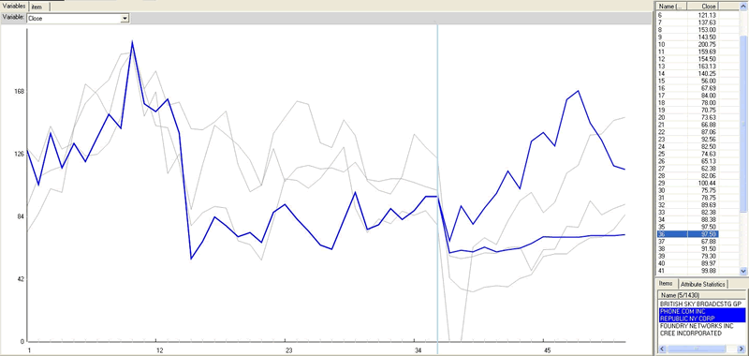
Visualização de Informação
Mantra da Visualização (Shneiderman, 1996 )
Primeiro: Visão Geral
Zoom e Filtragem, Só depois, os
Detalhes
Notes:
Nesta figura, retornamos à visão geral das semanas. Com as ações de maiores valores selecionadas, é possível identificar que até a 36ª semana, os valores das duas ações foram idênticos. Esta constatação pode sugerir um erro de digitação, por exemplo.
Veja que este conhecimento só foi possível obter a partir dos recursos oferecidos pela visualização definidos a partir da sequencia lógica estabelecida: o todo, depois as partes.
Esta concepção do processo de criação de visualizações está fortemente associada com uma das teorias mais clássicas sobre a percepção: a teoria de Gestalt.

Slide 18
Visualização de Informação
Estágio pré-atentivo da percepção
Acontece antes que a atenção seja direcionada a algum objeto ou um ponto focal
Pode ser usado para influenciar atenção do visualizador

Slide 19
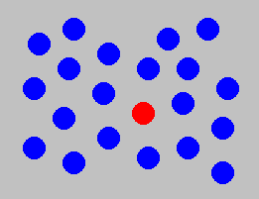
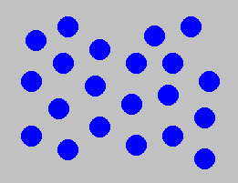
Visualização de Informação
Seleção de Cor
Notes:
http://www.atireiopaunografico.com.br/search/label/distorcao%20grafica

Slide 20
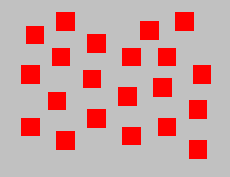
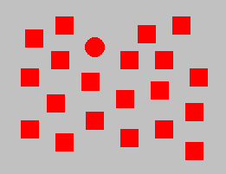
Visualização de Informação
Seleção de forma

Slide 21
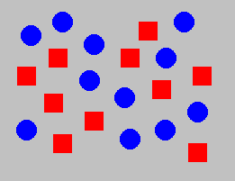
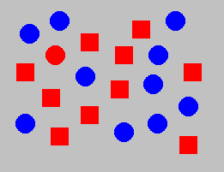
Visualização de Informação
Você consegue responder rapidamente onde está o círculo vermelho?

Slide 22
Visualização de Informação
Texto não é pré-atentivo
SUBJECT PUNCHED QUICKLY OXIDIZED TCEJBUS DEHCNUP YLKCIUQ DEZIDIXO
CERTAIN QUICKLY PUNCHED METHODS NIATREC YLKCIUQ DEHCNUP SDOHTEM
SCIENCE ENGLISH RECORDS COLUMNS ECNEICS HSILGNE SDROCER SNMULOC
GOVERNS PRECISE EXAMPLE MERCURY SNREVOG ESICERP ELPMAXE YRUCREM
CERTAIN QUICKLY PUNCHED METHODS NIATREC YLKCIUQ DEHCNUP SDOHTEM
GOVERNS PRECISE EXAMPLE MERCURY SNREVOG ESICERP ELPMAXE YRUCREM
SCIENCE ENGLISH RECORDS COLUMNS ECNEICS HSILGNE SDROCER SNMULOC
SUBJECT PUNCHED QUICKLY OXIDIZED TCEJBUS DEHCNUP YLKCIUQ DEZIDIXO
CERTAIN QUICKLY PUNCHED METHODS NIATREC YLKCIUQ DEHCNUP SDOHTEM
SCIENCE ENGLISH RECORDS COLUMNS ECNEICS HSILGNE SDROCER SNMULOC

Slide 23
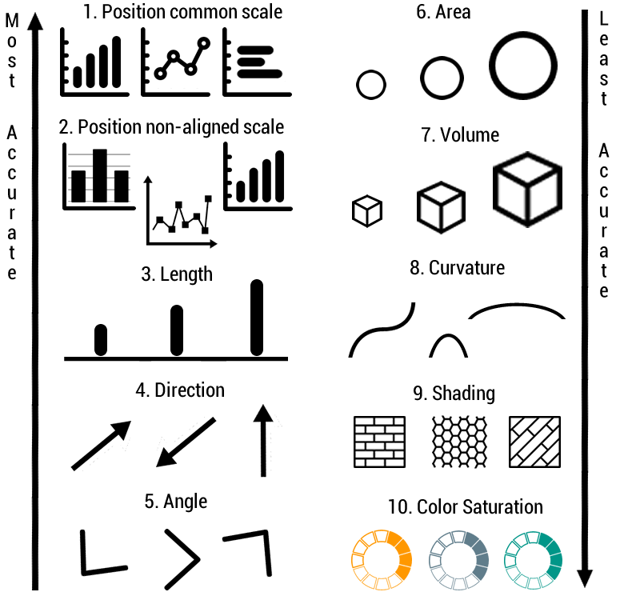
Visualização de Informação
Ranking de precisão estabelecidos pelas tarefas perceptuais

Slide 24
Visualização na prática

Slide 25
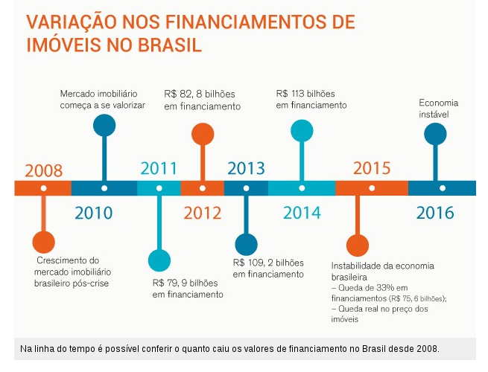
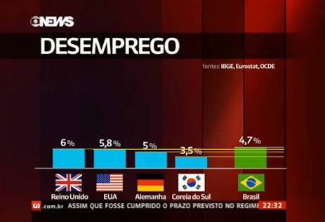
Visualização na prática: quando a representação é ruim
Porcentagem de desemprego no Brasil é menor que no Reino Unido, EUA e Alemanha, mas altura da coluna é maior
Cor e altura são randômicos
Notes:
Fonte da imagem (esquerda): http://g1.globo.com/especial-publicitario/zap/imoveis/noticia/2016/04/o-auge-e-queda-do-mercado-imobiliario-em-uma-decada.html
Fonte da imagem (direita): http://viz.wtf/post/141555929574/unemployment-in-brazil-compared-to-other-countries

Slide 26
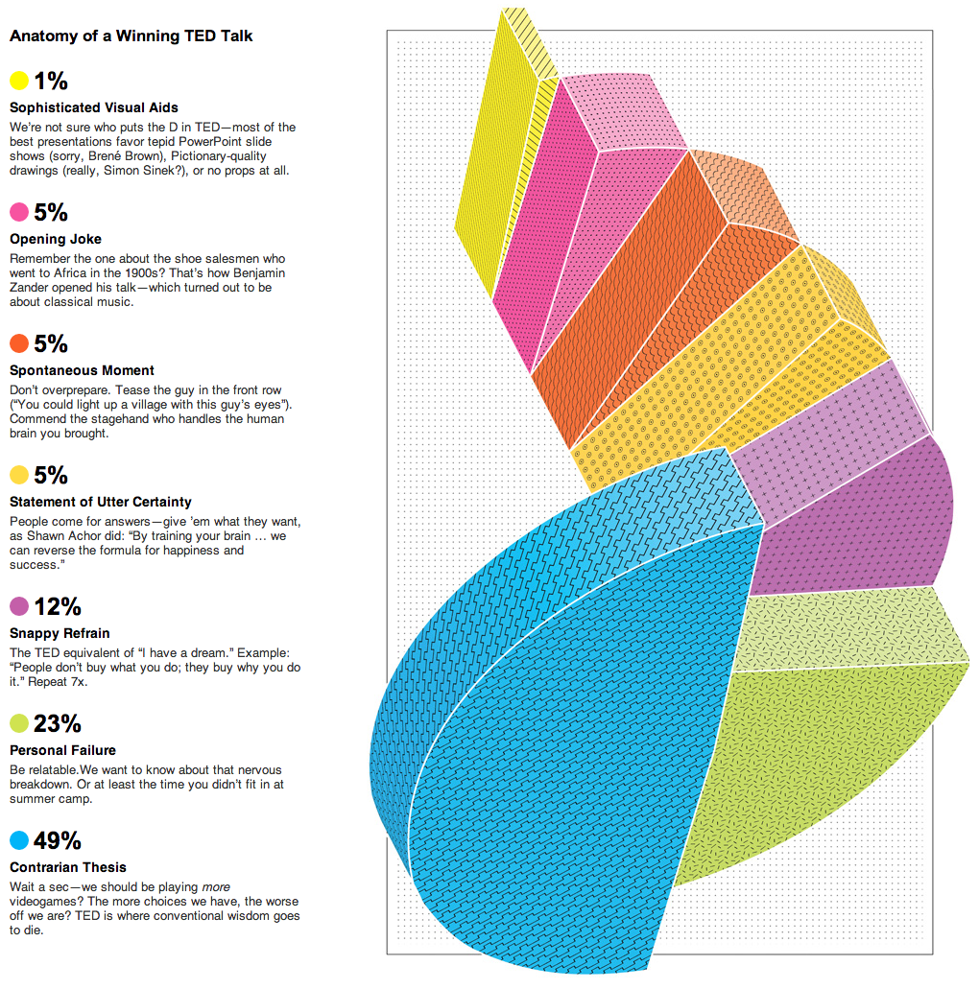
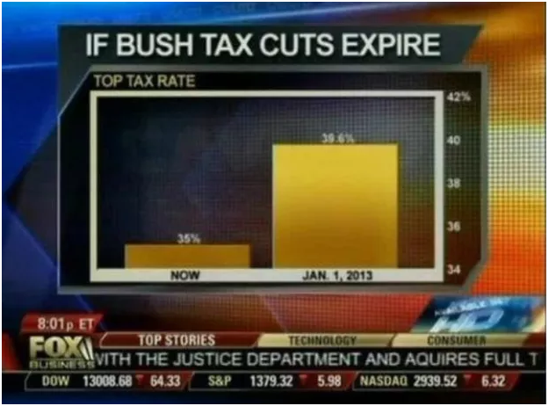
Visualização na prática: quando a representação é ruim
Notes:
Este slide serve para mostrar o exemplo “real”. Nos próximos slides vamos explicar melhor cada exemplo.

Slide 27
Objetivo: mostrar a alteração na taxa de impostos se o governo Bush parasse de realizar cortes nos impostos
Conclusão: a alteração na taxa será 5 vezes maior em relação a hoje (2012)
Atenção: o eixo Y inicia em 34% em vez de iniciar em zero
Recomendação: todo gráfico de colunas deve iniciar em zero, pois o usuário compara quão alto cada coluna é
Fonte: Fox News
Notes:
Exemplo de como o gráfico deveria ter sido criado.
Notem que a diferença entre as taxas é 5 vezes maior em relação a hoje (2012).

Slide 28


Fonte: Fox News
Notes:
Exemplo de como o gráfico deveria ter sido criado.
Notem que a diferença entre as taxas não é tão “gritante”

Slide 29
Gráfico de Pizza em 3D no formato espiral
Acerto:
Usar gráfico de pizza para representar a porcentagem dos dados
Erros cometidos:
Uso do 3D sem necessidade
Formato espiral não acrescenta informação ao gráfico
Solução:
Usar um gráfico de pizza no formato padrão e sem 3D
Notes:
Este gráfico mostra a anatomia dos vencedores do TED Talk. 1% utilizou recursos visuais sofisticados, 5% iniciaram com uma piada, 49% contrariavam alguma teoria / tese...
Este exemplo mostra dois tipos de erros cometidos: uso da terceira dimensão e do formato espiral que não agregam informação ao gráfico. A escolha do gráfico de pizza foi acertada, pois os dados possuem o relacionamento parte-todo.
http://wtfviz.net/post/60203066686/the-spiral-staircase-courtesy-of-janwillemtulp

Slide 30
Notes:
Este gráfico mostra a anatomia dos vencedores do TED Talk. 1% utilizou recursos visuais sofisticados, 5% iniciaram com uma piada, 49% contrariavam alguma teoria / tese...
A solução para esse tipo de visualização é usar o gráfico de pizza no formato padrão e sem 3D
http://wtfviz.net/post/60203066686/the-spiral-staircase-courtesy-of-janwillemtulp

Slide 31
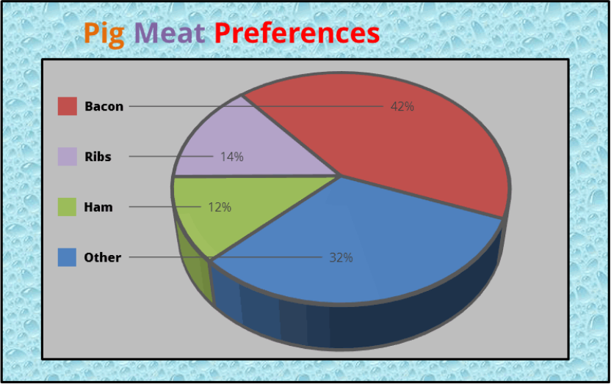

Objetivo:
Apresentar as preferências de comida suína
Dar ênfase ao tipo de comida preferido
Erros cometidos:
Uso do 3D sem necessidade
Background, bordas
Legenda redundante
Negrito nos rótulos
Escolha do gráfico de pizza
O gráfico de pizza não é recomendado para representar esse tipo de dado?
Notes:
Mostrar o gif desta página http://urbandemographics.blogspot.com.br/2014/10/how-to-make-your-pie-chart-less-terrible.html que faz uma animação sobre como remover excessos do gráfico de pizza.

Slide 32
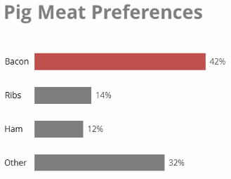
Objetivo:
Apresentar as preferências de comida suína
Dar ênfase ao tipo de comida preferido
Erros cometidos:
Uso do 3D sem necessidade
Background, bordas
Legenda redundante
Negrito nos rótulos
Escolha do gráfico de pizza
Solução:
Gráfico de Barras
Cor diferente para dar ênfase ao tipo de comida preferido (bacon)
Notes:
Mostrar o gif desta página http://urbandemographics.blogspot.com.br/2014/10/how-to-make-your-pie-chart-less-terrible.html que faz uma animação sobre como remover excessos do gráfico de pizza.

Slide 33
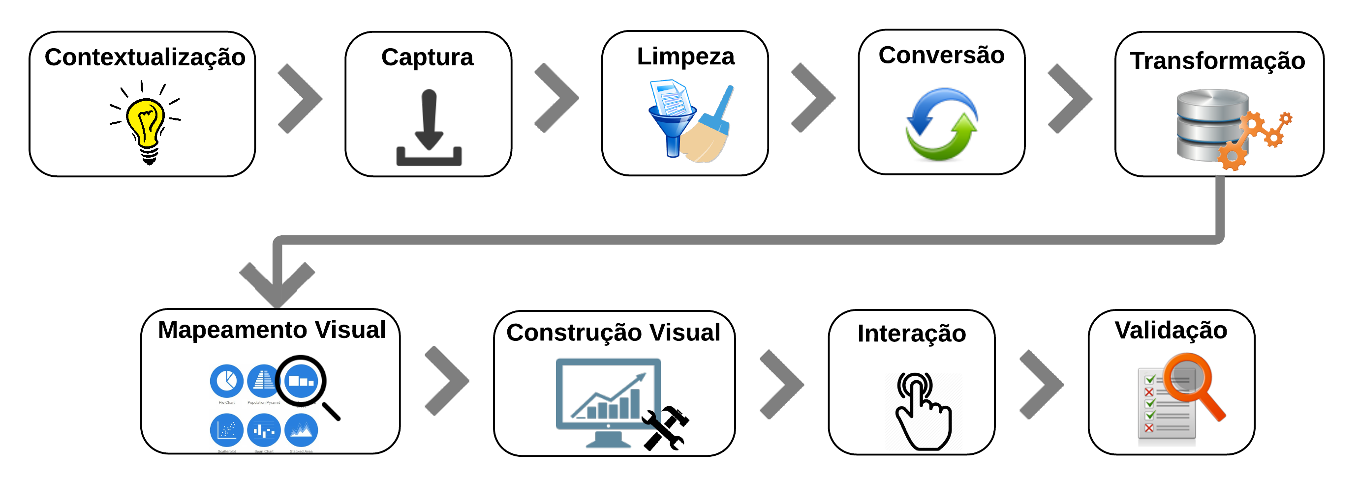
Processo para criar visualizações
Exemplo atual
Não linear!!!
Notes:
Contextualização: definição do contexto de utilização da visualização
Captura: obtenção dos dados brutos
Limpeza: garantir a qualidade dos dados
Conversão: conversão dos dados em formato apropriado
Transformação: descoberta de novos conhecimentos
Mapeamento Visual: escolha do gráfico
Construção Visual: construção do gráfico
Interação: inserção de recursos interativos no gráfico
Validação: verificar se a visualização atende ao objetivo
Comentar que o processo não é linear, que algumas etapas podem ser realizadas em conjunto e outras em ordens diferente.

Slide 34
Recursos que auxiliam na escolha da técnica

Slide 35
Construção Visual
Formas de construir a visualização
Bibliotecas (javascript)
D3.js
HighCharts.js
Softwares
Tableau
Watson Analytics
Excel

Slide 36
Tableau - Ferramenta de construção
Notes:
Wikis:
http://www.infovis-wiki.net/index.php?title=Category:Publications
http://www.wikiviz.org/
Sites/Blogs:
http://www.thefunctionalart.com/
http://www.perceptualedge.com/
http://flowingdata.com/
http://visualisingdata.com/
http://viz.wtf/
Projetos:
http://helpmeviz.com/2014/02/05/have-data-will-visualize/
http://seeingdata.org/

Slide 37
Links úteis
Exemplos de visualização
http://public.tableau.com/s/gallery/50-years-crime-us
http://www.healthmap.org/en/
http://healthintelligence.drupalgardens.com/content/dashboard-monitor-microcephaly-outbreak-brazil
http://population.io/#/1992/02/17/female/Brazil/home
http://www.storybench.org/spread-zika-virus-roundup-visualizations/
http://london2012.nytimes.com/results
http://www.cabreastcancer.org/causes/
http://evolutionofweb.appspot.com/?hl=pt-br

Slide 38
Links úteis
Wikis
http://www.infovis-wiki.net/index.php?title=Category:Publications
http://www.wikiviz.org/
Blogs
http://www.thefunctionalart.com/
http://www.perceptualedge.com/
http://flowingdata.com/
http://www.visualisingdata.com/
http://viz.wtf/
http://www.informationisbeautiful.net/
http://vizwiz.blogspot.com.br/
Notes:
Sites/Blogs:
http://www.thefunctionalart.com/
http://www.perceptualedge.com/
http://flowingdata.com/
http://www.visualisingdata.com/
http://viz.wtf/
https://eagereyes.org/
http://www.cs.ubc.ca/~tmm/vadbook/
https://datavisualization.ch/showcases/
http://infosthetics.com/
Projetos:
http://helpmeviz.com/2014/02/05/have-data-will-visualize/
http://seeingdata.org/
http://www.brightpointinc.com/
http://www.visual-telling.com/

Slide 39
Links úteis
Blogs
https://eagereyes.org/
http://www.cs.ubc.ca/~tmm/vadbook/
https://datavisualization.ch/showcases/
http://infosthetics.com/
Projetos
http://helpmeviz.com/2014/02/05/have-data-will-visualize/
http://seeingdata.org/
http://www.brightpointinc.com/
http://www.visual-telling.com/
http://labvis.eba.ufrj.br/

Slide 40
Links úteis
Ferramentas:
http://www.tableau.com/
http://www.ibm.com/analytics/watson-analytics/us-en/
http://www.qlik.com/
https://infogr.am
Ferramentas Big Data:
http://www.pentaho.com/
http://hadoop.apache.org/
http://circos.ca/

Slide 41
KEEP CALM AND VISUALIZE YOUR DATA Obrigada!
Melise Paula (melisepaula@gmail.com)
Bárbara Caetano (bpimentacaetano@gmail.com)

